Slide 1
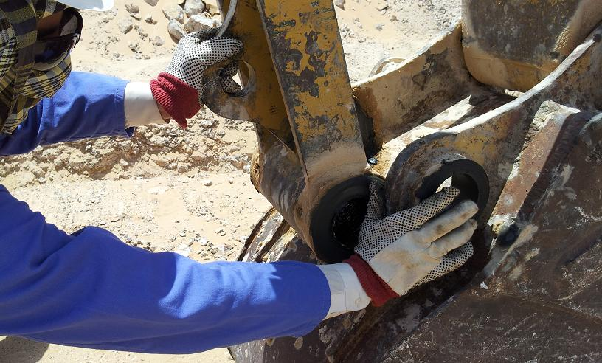
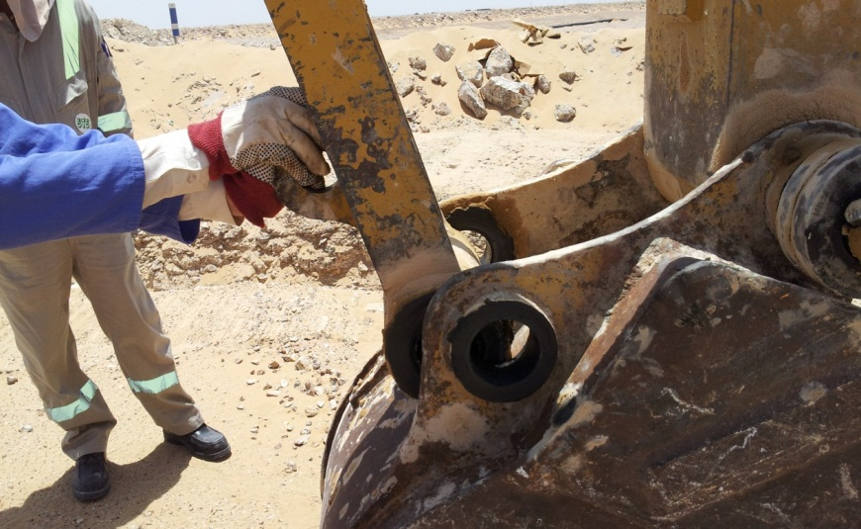
PDO safety advice
Use this Alert: Discuss in Tool Box Talks and HSE Meetings ➔ Distribute to contractors ➔ Post on HSE Notice Boards ➔ Include in site HSE Induction
التاريخ : 13/5/2013
كسر إصبع أحد الحفارين أثناء قيامه بربط دلو الحفارة.
ماذا حدث ؟ أثناء قيامه بتغيير الدلو المستخدم في الحفارة ومحاولته لتصفيف الثقوب للسماح لمسمار التثبيت بشق طريقه بين الذراع والدلو قام الحفار بوضع إبهامه في الفجوة (الفراغ) الموجودة بين الذراع والدلو وقد أدى تحريكه لذراع الحفارة إلى الأمام باستخدام يده الأخرى إلى إغلاق(سد) الفجوة مسببا كسرا مؤلما في إبهامه. الدروس المستفادة من الحادث: فكر في الإصابات المحتملة قبل بدئك العمل. لا تضع أصابعك أو يديك في أي فجوة قابلة للإنغلاق. استفسر عن الطريقة المثلى للقيام بالعمل إن لم تكن متأكدا منها. قيامك بالعمل مسبقا لا يعني أن لا تتوخى الحذر أثناء قيامك به الآن.
تأكد من طلب المساعدة إن لم تستطع إنجاز العمل بمفردك.
تذكر انت بحاجه إلي يداك وأصابعك ... فانتبه
Contact: MSE54 for further information or visit the HSE Website Learning No 17 22/07/2013

Slide 2
Management learnings
التاريخ : 13/5/2013
كسر إصبع أحد الحفارين أثناء قيامه بربط دلو الحفارة.
هل تعرفت على المخاطر المحتملة في المهمة التي تقوم بها ؟ هل سبق أن أدخلت ضوابط إضافية للتحكم في الأعمال الخطرة ؟ هل هذه الضوابط موضوعة في مكانها الصحيح وهل هي مجدية ؟ هل تأكدت من كفاءة الموظفين للقيام بهذه الأعمال ؟ هل تم إعلام المشرفين بمسؤوليتهم في مراقبة سير هذه الأعمال ؟ هل وضعت تعليمات لجميع الأعمال ؟ هل قمت بمراجعة تحديدك للمخاطر وتقييمك لها للتأكد من أنها شاملة ؟ هل وضعت علامات تحذيرية على المعدات للتحذير من الأماكن التي يتعرض فيها العمال غالبا لإصابات ؟ هل أعلمت الموظفين بالمخاطر المحتملة وشددت على أهمية أخذ الحيطة والحذر ؟

